Slide 1

الوحدة : الأولى أحسنوا جواركم.
الدرس : أبني لغتي – الجملة الاسميّة / صُور المبتدأ.
المبحث : اللغة العربية.
الصف : الثامن.

Slide 2



الكلية العلمية الإسلامية
الدرس : صور المبتدأ
الوحدة: الأولى
الصف : الثامن
المادة: اللغة العربية
01:00 minutes
النتاجات المتوقعة :
1- يميز الطّالب الجملة الاسميّة.
2- يتعرّف المبتدأ ويحدّده.
3- تنمو لدى الطّالب قيمة أهميّة العِلم.
النتاجات
التمهيد
التقويم القبلي
التقديم
تقويم التكويني
التغذية الراجعة
التمايز
الربط بالحياة
التفكير الناقد
بطاقة خروج

Slide 3


الكلية العلمية الإسلامية
الدرس : صُور المبتدأ
الوحدة: الأولى
الصف : الثامن
المادة: اللغة العربية
02:00 minutes
التّمهيد+ الرّبط بالواقع:
النتاجات
عبّر عن الصّورة الآتية بجملة اسميّة مفيدة من إنشائك:
التمهيد
التقويم القبلي
التقديم
تقويم التكويني
التغذية الراجعة
التمايز
الربط بالحياة
التفكير الناقد
بطاقة خروج

Slide 4
الكلية العلمية الإسلامية
الدرس : صور المبتدأ
الوحدة: الأولى
الصف :الثامن
المادة: اللغة العربية
10:00 minutes
التقويم القبلي :
اختر الجملة الاسميّة من خلال الجمل التّالية:
النتاجات
التمهيد
1. يتسابقُ المؤمنون في عملِ الخيراتِ.
التقويم القبلي
التقديم
تقويم التكويني
2. التّسابُق إلى فعل الخيرِ فضيلةٌ.
التغذية الراجعة
التمايز
3.تسابقَ العدّاؤون إلى خط النّهاية.
الربط بالحياة
التفكير الناقد
IRS
بطاقة خروج

Slide 5

الكلية العلمية الإسلامية
الدرس : صور المبتدأ
الوحدة: الأولى
الصف :الثامن
المادة: اللغة العربية
10:00 minutes
التقويم القبلي : التغذية الرّاجعة
اختر الجملة الاسميّة من خلال الجمل التّالية:
النتاجات
التمهيد
1. يتسابقُ المؤمنون في عملِ الخيراتِ.
التقويم القبلي
التقديم
تقويم التكويني
2. التّسابُق إلى فعل الخيرِ فضيلةٌ.
التغذية الراجعة
التمايز
3.تسابقَ العدّاؤون إلى خط النّهاية.
الربط بالحياة
التفكير الناقد
IRS
بطاقة خروج

Slide 6
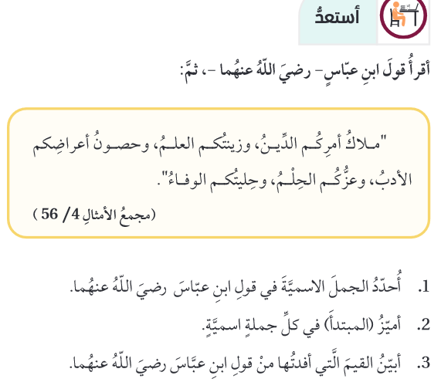

الكلية العلمية الإسلامية
الدرس : صور المبتدأ
الوحدة: الأولى
الصف : الثامن
المادة:اللغة العربية
06:00 minutes
التقديم :
النتاجات
اكتب تعريفك للجملة الاسميّة.
التمهيد
التقويم القبلي
التقديم
تقويم التكويني
التغذية الراجعة
التمايز
الربط بالحياة
التفكير الناقد
بطاقة خروج

Slide 7
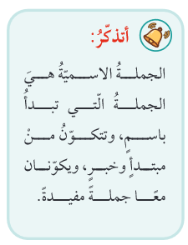
الكلية العلمية الإسلامية
الدرس : صور المبتدأ
الوحدة: الأولى
الصف : الثامن
المادة:اللغة العربية
06:00 minutes
التقديم : التغذية الرّاجعة
النتاجات
اكتب تعريفك للجملة الاسميّة.
التمهيد
التقويم القبلي
التقديم
تقويم التكويني
التغذية الراجعة
التمايز
كل الجمل الّتي تنتهي بفاصلة.
الربط بالحياة
ملاكُ، زينةُ، حصونُ، عزُّ، حِليةُ.
التفكير الناقد
بطاقة خروج
الأخلاق الّتي يجب أن يتحلّى بها المسلم الوفاء والحلم والأدب والعلم.

Slide 8

الكلية العلمية الإسلامية
الدرس : صور المبتدأ
الوحدة: الأولى
الصف : الثامن
المادة:اللغة العربية
06:00 minutes
التقديم : مهمّة
النتاجات
1- حدّد رُكني الجملة الاسميّة في الجملة التّالية.
2- سمِّ كلّ ركنٍ من أركان الجملة الاسميّة.
التمهيد
التقويم القبلي
التقديم
عمرُ بنُ الخطّابِ أحدُ العشرةِ المبشّرين في الجنّةِ.
تقويم التكويني
التغذية الراجعة
التمايز
الربط بالحياة
التفكير الناقد
بطاقة خروج

Slide 9


الكلية العلمية الإسلامية
الدرس : صور المبتدأ
الوحدة: الأولى
الصف : الثامن
المادة:اللغة العربية
06:00 minutes
التقديم : مهمّة / التغذية الرّاجعة
النتاجات
1- سمِّ كل ركنٍ من أركان الجملة الاسمية. المبتدأ وخبر المبتدأ
2- حدّد رُكني الجملة الاسمية في الجملة التالية . المبتدأ : عمر
خبر المبتدأ : أحدُ
التمهيد
التقويم القبلي
التقديم
عمرُ بنُ الخطّابِ أحدُ العشرةِ المبشّرين في الجنّةِ.
تقويم التكويني
التغذية الراجعة
التمايز
الربط بالحياة
التفكير الناقد
بطاقة خروج

Slide 10
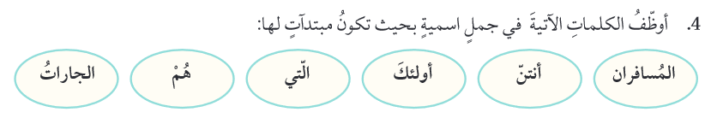

الكلية العلمية الإسلامية
الدرس : صور المبتدأ
الوحدة: الأولى
الصف : الثامن
المادة: اللغة العربية
تقويم تكويني : ص28
03:00 minutes
النتاجات
التمهيد
التقويم القبلي
التقديم
المسافرانِ عائدانِ إلى أرضِ الوطن.
أنتنّ طالباتٌ مبدعاتٌ.
أولئكَ الطلبةُ مبدعونَ
التي شاركت في مسابقةِ الرّسم مبدعةٌ.
هم لاعبونَ ماهرونَ.
الجاراتُ مُتحابّاتٌ.
تقويم التكويني
التغذية الراجعة
التمايز
الربط بالحياة
التفكير الناقد
IRS
بطاقة خروج

Slide 11
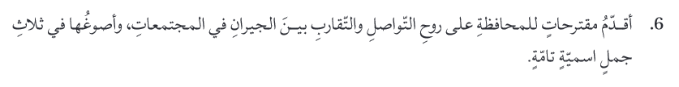
الكلية العلمية الإسلامية
الدرس : صور المبتدأ
الوحدة: الأولى
الصف : الثامن
المادة: اللغة العربية
الرّبط بالواقع: ص28
03:00 minutes
النتاجات
التمهيد
التقويم القبلي
التقديم
تقويم التكويني
التغذية الراجعة
التمايز
الربط بالحياة
التفكير الناقد
IRS
بطاقة خروج

Slide 12

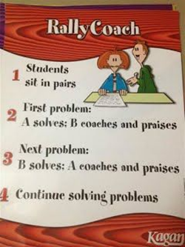
الكلية العلمية الإسلامية
الدرس : صور المبتدأ
الوحدة: الأولى
الصف : الثامن
المادة:اللغة العربية
04:00 minutes
التمايز+ التفكير الناقد:
النتاجات
ابحث عن آية كريمة باستخدام المُصحف الورقيّ أو الإلكترونيّ تحتوي جملةً اسميّة وعيّن المبتدأ والخبر فيها.
التمهيد
1
التقويم القبلي
ابحث في مُحرّك البحث عن اسمٍ من أسماء المُبشّرين في الجنّة واجعلها مبتدأً في جملة مفيدة.
التقديم
2
تقويم التكويني
التغذية الراجعة
وظّف كلمة (دِفاع) في جملةٍ مفيدةٍ من إنشائكِ.
3
التمايز
الربط بالحياة
عيّن المبتدأ في الجملة التّالية:
أهلُ المدينةِ يُدافعونَ عن أرضهم.
التفكير الناقد
4
بطاقة خروج

Slide 13


الكلية العلمية الإسلامية
الدرس : صور المبتدأ
الوحدة: الأولى
الصف : الثامن
المادة: اللغة العربية
02:00 minutes
التّقويم الختامي + التّقييم الذّاتي:
المبتدأ في جملة (أسماؤكُم مطبوعةٌ على اللّوحةِ):
النتاجات
التمهيد
التقويم القبلي
1- أسماءُ
التقديم
تقويم التكويني
2- أسماؤكم
التغذية الراجعة
التمايز
الربط بالحياة
3- أسماؤكم مطبوعة
التفكير الناقد
بطاقة خروج

Slide 14
الكلية العلمية الإسلامية
الدرس : صور المبتدأ
الوحدة: الأولى
الصف : الثامن
المادة: اللغة العربية
02:00 minutes
التّقويم الختامي + التّقييم الذّاتي: التغذية الرّاجعة
المبتدأ في جملة (أسماؤكُم مطبوعةٌ على اللّوحةِ):
النتاجات
التمهيد
التقويم القبلي
1- أسماءُ
التقديم
تقويم التكويني
2- أسماؤكم
التغذية الراجعة
التمايز
الربط بالحياة
3- أسماؤكم مطبوعة
التفكير الناقد
بطاقة خروج

Slide 15


الكلية العلمية الإسلامية
الدرس : صور المبتدأ
الوحدة: الأولى
الصف : الثامن
المادة: اللغة العربية
01:00 minutes
بطاقة الخروج:
النتاجات
اكتب على بطاقة الخروج ما تعلّمته في الحصّة.
التمهيد
التقويم القبلي
التقديم
تقويم التكويني
التغذية الراجعة
التمايز
الربط بالحياة
التفكير الناقد
بطاقة خروج

